Slide 1


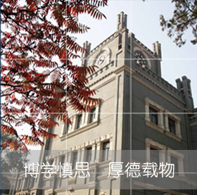
2018届硕士研究生毕业论文答辩
题目：屯兰2号镜煤大分子聚集态结构模型的构建及分子模拟
Macromlecular Aggregation Structure Construction and Molecular Simulation of Tunlan2 Vitrinite
导师：王传格
答辩人：姜永泼
太原理工大学
2018年5月24日

Slide 2

目录
1.屯兰2号残煤和沥青质模型的构建
研究目的及意义
研究方法和思路
主要研究内容
结论及不足
2.单分子分子力学和动力学模拟及量子力学模拟
目录
Contents
3.多分子的分子力学和动力学模拟
4.屯兰2号原煤聚集态模型的构建

Slide 3
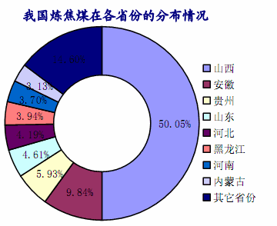
研究目的与意义
选题背景
1.我国炼焦煤资源种类构成和地域分布不合理
图1.炼焦煤资源在各省的分布情况
图2.我国炼焦煤种类构成

Slide 4
研究目的与意义
2.我国炼焦煤资源品质较差
灰分含量偏高，所产生的焦炭灰分也偏高。低灰分含量、低硫分的高品质炼焦煤仅占总量的12%左右，造成炼焦过程中焦炭转化率不足三分之一，因此在利用率方面还有很大的提升空间。
3.人均炼焦煤资源量少
中国炼焦煤资源“查明资源储量”为2765亿吨，占全国煤炭资源总量的27%左右，虽然总储量丰富，但考虑到人口因素，我国人均炼焦煤资源占有量低于世界平均水平，因此提高提高炼焦煤资源的利用率就显得格外重要。

Slide 5
研究目的与意义
选题目的与意义
01
02
03
将煤中的小分子物质抽出后，煤的膨胀度和罗加指数都发生明显变化，粘结性和结焦性都有所下降。由此可知煤中小分子化合物对煤的结焦性能具有重要意义。
屯兰2号煤镜质组反射率为1.448%，达到焦煤变质程度。构建其大分子聚集态模型探究小分子物质与大分子网络结构的相互作用方式，以期对改善炼焦煤的结焦性能、焦炭生产工艺和实现炼焦煤的高效清洁利用有所帮助。
煤的结构性决定其反应性，炼焦煤大分子结构的聚集态结构特征决定其结焦性能与粘结性。

Slide 6
研究方法及思路
图3.技术路线图

Slide 7
屯兰2号沥青质和残煤模型的构建
残煤FTIR测试结果解析
图4.残煤FTIR分峰拟合图

Slide 8
屯兰2号沥青质和残煤模型的构建
沥青质FTIR测试结果解析
图5. 沥青质FTIR分峰拟合图

Slide 9
屯兰2号沥青质和残煤模型的构建
700~900cm⁻¹芳香烃吸收带分峰拟合结果显示沥青质苯环氢原子包括五种取代方式，其中四、五取代芳烃所占比例最大，残煤苯环包含四种取代方式，以一取代芳烃含量最大，表明沥青质苯环上有较多的氢原子被脂肪侧链取代。
1000~1800cm⁻¹波段红外光谱反映了煤中各种含氧官能团的振动，有分峰结果可知残煤和沥青质中氧元素的主要存在形式为羰基、酚羟基和醚氧基。
由2800~3000cm⁻¹段分峰拟合结果可知，沥青质亚甲基CH₂含量高于残煤，而CH₃和CH含量基本一致。
XPS测试结果分析
残煤
沥青质
图6.氮元素的XPS分峰拟合图

Slide 10
屯兰2号沥青质和残煤模型的构建
残煤
沥青质
图7.氧原子的XPS分峰拟合图
表1.残煤和沥青质氧原子存在形式及含量
 | 残煤
E/eV | Oxygen form | Content/wmol%
530.31 | 无机氧 | 5.28
531.76 | C-O | 25.34
533.27 | C=O | 52.09
535.11 | 吸附氧 | 17.26
 | 沥青质
E/eV | Oxygen form | Content/wmol%
531.02 | C-O | 12.75
533.23 | C=O | 65.12
534.91 | 吸附氧 | 22.12

Slide 11
屯兰2号沥青质和残煤模型的构建
表2.残煤和沥青质氮原子存在形式及含量
 | 残煤
E/eV | Nitrogen form | Content/W_{mol}%
398.51 | 吡啶型氮 | 28.82
400.11 | 吡咯型氮 | 46.30
401.36 | 季氮 | 5.71
402.71 | 氮氧化物 | 19.15
 | 沥青质
E/eV | Nitrogen form | Content/W_{mol}%
398.33 | 吡啶型氮 | 27.47
400.13 | 吡咯型氮 | 43.13
401.83 | 季氮 | 15.49
404.27 | 氮氧化物 | 13.90
由表1可知，残煤和沥青质中有机氧的存在形式为C-O和C=O，含量之比分别为2:5和1:6，屯兰2号原煤煤变质程度达到烟煤，已不含有-COOH形式的氧原子。
由表2可知残煤和沥青质中氮元素的存在形式主要为吡啶型氮和吡咯型氮，含量之比均为1:2。

Slide 12




屯兰2号沥青质和残煤模型的构建
X射线衍射结果分析
图8.原煤、残煤和沥青质XRD对比图
将分峰结果带入到以下公式可以得到煤样四种结构参数。

Slide 13
屯兰2号沥青质和残煤模型的构建
X射线衍射结果分析
表3.煤样XRD结构参数表
由表3可知层间距d₀₀₂大小排序为沥青质>原煤>残煤，原煤的堆砌高度Lc和堆砌层数N均高于残煤和沥青质。沥青质La在三种组分中最大，由红外光谱700~900cm⁻¹段芳香烃解析可知沥青质苯环上被取代的氢原子较多。

Slide 14
屯兰2号沥青质和残煤模型的构建
¹³CNMNR结果分析
图9.残煤和沥青质¹³CNMR原图谱对比
¹³C核磁共振光谱可以直接提供煤大分子结构的骨架信息，为煤分子模型的构建提供重要依据。对比两种组分核磁图谱的差异性，根据碳化学位移归属使用Origin8.0软件进行分峰处理。

Slide 15
屯兰2号沥青质和残煤模型的构建
（残煤）
（沥青质）
图10.¹³CNMR谱图分峰拟合

Slide 16
屯兰2号沥青质和残煤模型的构建
分峰处理之后，根据各个官能团的峰位归属和面积百分比计算出表征煤化学结构信息的12个结构参数，如下表。
表4.残煤和沥青质12个结构参数表
样品 | fa | fa^{C} | fa' | fa^{N} | fa^{H} | fa^{P} | fa^{B} | fal | fal* | fal^{H} | fal^{S} | fal^{O}
残煤 | 70.6 | 6.83 | 63.7 | 21.9 | 39.1 | 2.02 | 15.3 | 29.4 | 13.8 | 10.2 | 4.6 | 5.4
沥青质 | 70 | 7.2 | 62.8 | 20.6 | 20.6 | 2.81 | 12.7 | 30 | 14.9 | 11.2 | 5.1 | 4.5
X_{BP}=fa^{B}/（fa^{H}+fa^{P}+fa^{S}）是模型构建过程中非常重要的参数，由表示计算得出残煤和沥青质芳香桥碳与周碳之比X_{BP}分别为0.336和0.28。

Slide 17
屯兰2号沥青质和残煤模型的构建
通过调整结构模型中苯环、萘环和蒽环的数学组合，使残煤和沥青质模型X_{BP}接近0.336和0.28，最终确定了模型中芳香结构单元的类型和数量。
表5.残煤和沥青质芳香单元的类型和数量

Slide 18
屯兰2号沥青质和残煤模型的构建
使用ACD/Chem Sketch和ACD/CNMR Predictor软件构建初始平面模型，并将实验图谱与模拟图谱进行对比。由于同分异构体的存在，构建过程中需不断调整各结构单元的连接方式，使得实验图谱与拟合图谱吻合。
（残煤模型）
（沥青质模型）
图11.最终平面模型

Slide 19
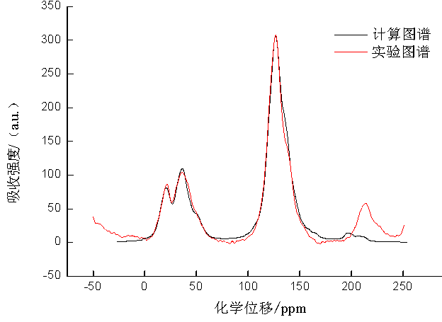
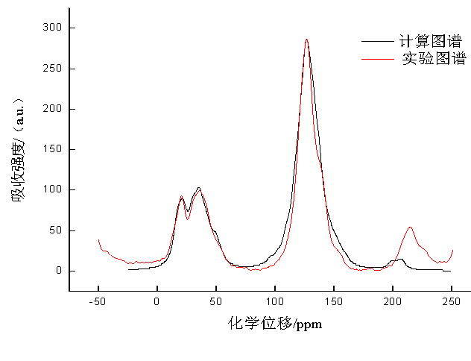
屯兰2号沥青质和残煤模型的构建
（残煤模型）
（沥青质模型）
图12.¹³CNMR实验图谱与计算图谱对比

Slide 20
屯兰2号沥青质和残煤模型的构建
计算图谱与实验图谱总体吻合程度较高，只是在190~220ppm区域相差较大，这是由于在实验过程中存在边带效应，造成实验图谱羰基碳峰吸收强度相较计算图谱偏大。
分子结构模型构建完成后，计算了两种模型的结构参数，结果见下表，
表6.模型结构参数

Slide 21
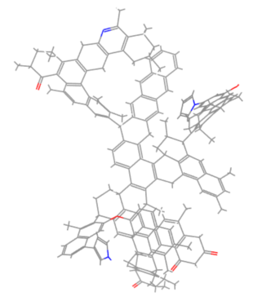
单分子的分子力学和动力学模拟
能量最小稳定构型
运用MS 软件中Forcite模块对沥青质和残煤分子模型进行分子力学优化，分子力学计算采用Smart Minimizer方法。但是经过几何优化的模型并不一定是能量最小的结构模型，要想获得能量最小构型还需要进行退火（Anneal）动力学模拟，退火模拟参数设置如下：初始温度设置为300k，最高温度设置为600k，升温速率设置为60k/次，分子力场采用Dreiding力场。
（平面视图）
（侧视图）
图13. 屯兰2号沥青质模型最小能量构型

Slide 22
单分子的分子力学和动力学模拟
（平面视图）
（侧视图）
能量最小构型相比平面模型占据的体积明显增大，立体感增强，煤结构变得更加紧凑，桥键、芳香环之间发生了较大的扭转。
图14.屯兰2号残煤最小能量构型

Slide 23
单分子的分子力学和动力学模拟
表7.退火模拟前后能量对比
在能量变化方面，价电子能中主要是键伸缩能E_{B}的减小，键角能E_{A}和键扭转能E_{T}增大说明经过退火模拟后分子的变形程度进一步加大，非键能方面主要是范德华能的减少，电荷能E_{E}与键反转能变化不大。两种模型在分子力学模拟后都没有中氢键能（E_{H}），说明单分子内氢键作用并不是很大，而主要存在于分子之间。

Slide 24
单分子的密度模拟
使用MS软件中Amorphous Cell模块对模型进行密度模拟，首先对能量最小构型添加周期性边界条件，然后依次进行分子力学和退火动力学模拟，通过设定不同的密度值，得到一系列结构模型的不同构象，从中选出能量最小的模型作为该周期边界条件下的最优几何构型所设定的密度值范围是从0.4g/cm³-1.6g/cm³，间隔为0.05，下图为沥青质模型密度值为1.25g/cm³时周期边界条件下的立体构型。
图15 .周期边界条件下沥青质模型的能量最优几何构型

Slide 25
单分子的密度模拟
周期边界条件下受到周围分子的制约，结构模型变得更加紧凑，立体感相比无边界条件增强，桥键和脂肪烃的弯曲、扭转程度增大，芳香层片之间空隙变小。
图16. 周期边界条件下残煤模型的能量最优几何构型
通过改变晶胞尺寸，可以获得结构模型在不同周期边界条件下分子势能的变化规律，下图为得到的屯兰2号沥青质和残煤势能和密度之间的关系图。

Slide 26
单分子的密度模拟
沥青质模型
残煤模型
图17.结构模型势能与密度之间的关系图
能量最低构型时的密度并不能反映煤的真实密度，跨越能量最低点后的局域能量最低点的密度最接近煤的真实密度，因此将1.25g/cm³作为沥青质模型的最终密度值，晶胞尺寸为1.54nm×1.54nm×1.54nm。
将1.34g/cm³作为残煤在周期边界条件下的最终密度，晶胞尺寸为1.5nm×1.5nm×1.5nm。

Slide 27
量子化学模拟
将模型的最小能量构型导入到VAMP模块中，利用量子化学半经验法对结构模型的键长、键级以及电荷布居数进行计算。参数设置为：力场选择UHF，electronic界面中收敛方案选择standard，收敛标准选择Medium，Properties界面选择Frequency，能量梯度为0.8 kcal/mol/Å。
图18.沥青质模型部分键长与原子编号

Slide 28
量子化学模拟
表8.沥青质模型中部分键长、键级
表9.残煤模型中部分键长、键级

Slide 29
量子化学模拟
表10.残煤模型部分原子电荷布局
表11.沥青质模型部分原子电荷布局

Slide 30
量子化学模拟
同类原子构成的化学键强度与键长成反比，与键级成正比，分析模型中键长、键级与电荷分布可以寻找结构中的化学活性位。
综合分析可知芳香碳原子的键长和电荷数目均小于芳香碳原子，而键级高于脂肪碳原子，表明其化学稳定性高于脂肪碳。
与环烷烃相连的甲基键>与吡啶环相连的甲基键>与苯环相连的甲基键，键级排序为与苯环相连的甲基键>与吡啶环相连的甲基键>与环烷烃相连的甲基键。表明苯环能够降低与之相连的脂肪烃的化学反应性，起到了稳定结构的作用。
模型中与羰基碳原子相连的碳碳单键，相较于脂肪烃中未与氧原子连接的碳碳单键其键级较小，键长较大，带有电荷数目较大的负电荷，表明羰基能够影响周围脂肪烃碳碳单键的键长和键级，使其化学反应性增强。

Slide 31
量子化学模拟
量子化学模拟完成之后，采用Material Studio软件中的Vibrational Analysis工具得到了模型的红外光谱模拟图谱，如下所示。
图19.残煤实验与计算红外图谱对比

Slide 32
多分子分子力学和动力学模拟
为了研究不同分子组合下的煤聚集态结构特征，选取了三种不同的煤大分子组合类型，包括沥青质+沥青质分子组合、残煤+残煤分子组合，残煤+沥青质分子组合。
（初始相对位置）
图20.沥青质+沥青质分子组合稳定构型
稳定构型中存在两组近似平行的芳香层片，经过测量芳香层间距d002分别为4.19 Å和4.13 Å，由XRD测试得到沥青质d002为3.82 Å，可知模型中d002平均值较实验值偏大。单个沥青分子中氢键能为0，在沥青质+沥青质分子稳定构型中氢键能为-2.58 kcal/mol，说明单个沥青分子内没有氢键，分子重组之后出现了分子间的氢键能。

Slide 33
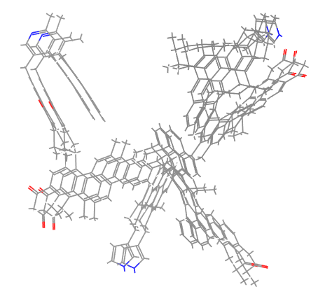
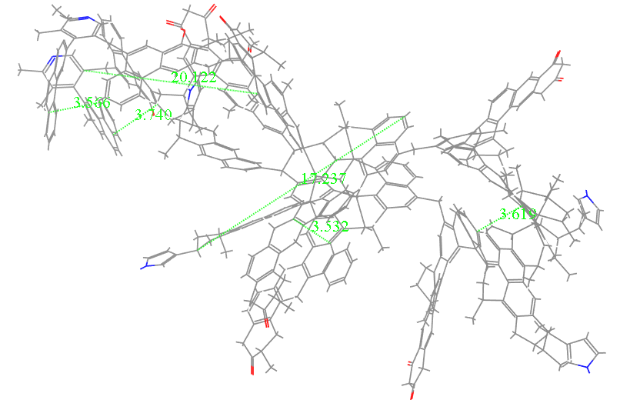
多分子分子力学和动力学模拟
（初始相对位置）
图21.残煤+残煤分子组合稳定构型
残煤+残煤分子组合优化后，芳香层片发生变形，分子间空隙增大，整个构型呈长条状。相比于沥青质+沥青质分子组合的稳定构型整体结构更加规则有序，相邻芳香层片大多以平行方式排列。构型中包含四组相互平行的芳香层片，相比于沥青质+沥青质分子组合多出两组,经测量d₀₀₂分别为3.74 Å、3.566 Å、3.532 Å、3.619 Å，平均值为3.614 Å，XRD测试得残煤d₀₀₂为3.56 Å，能量组成方面，两个残煤分子稳定构型中氢键能相比单分子构型有所增加，由-2.58 kcal /mol增加为-4.02 kcal /mol。

Slide 34
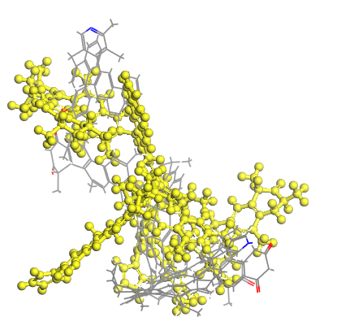
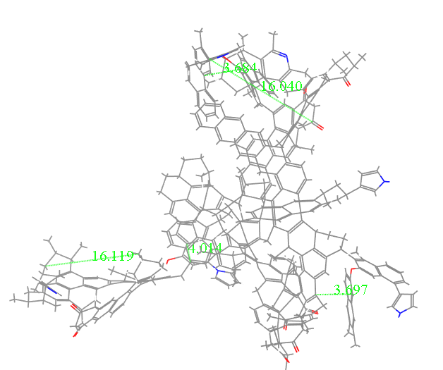
多分子分子力学和动力学模拟
（初始相对位置，残煤分子为线性模型，沥青质分子为球状模型）
图22.残煤+沥青质分子组合稳定构型
残煤+沥青质模型结构有序度高于沥青质+沥青质稳定构型，但低于残煤+残煤组合的稳定构型，增加的脂肪侧链充填在芳香层片之间，阻碍了平行结构的形成，导致有序度降低。残煤+沥青质稳定构型中存在三组平行的芳香层片，经测量d₀₀₂分别为3.68 Å、4.01 Å、3.69 Å，平均值为3.79 Å。

Slide 35
多分子分子力学和动力学模拟
表12.不同分子组合稳定构型的能量组成
由上表可知，双分子组合能量 相比单分子增加了10倍，增加最多的是键伸缩能。残煤+沥青质>沥青质+沥青质>残煤+残煤分子组合，相差较大的是范德华能与键伸缩能，青质+沥青质分子组合的氢键能最小，与其脂肪烃含量高有关。

Slide 36
聚集态模型的构建
为了模拟更加真实的煤结构模型，根据抽提实验获得的沥青质抽提率来构建屯兰2号煤聚集态结构模型，抽提率为39.5%，得到聚集态模型中沥青质和残煤分子的个数比为2:3，
（初始相对位置，残煤为线性模型，沥青质为球状模型）
图23.三个残煤分子+两个沥青质分子的稳定构象

Slide 37
聚集态模型的构建
为了验证聚集态模型的结构合理性，对其进行了密度模拟，分子力学和动力学模拟过程中的参数设置与单分子模拟一致，密度值范围为0.5g/cm³-1.6g/cm³，间隔值为0.05g/cm³，密度与模型势能的关系如下图6所示。
图24.三个残煤分子+两个沥青质分子能量与密度之间的关系
将1.32g/cm³作为超分子模型的最终密度值，对比可知聚集态模型的模拟密度值大于沥青质模型，小于残煤模型。

Slide 38
结论与建议
主要结论：
（1）沥青质大分子模型中芳香结构单元以萘环为主，并含有少量蒽环、菲环和四元芳环，残煤大分子模型元缩合程度高于沥青质，包含有三个菲环和三个四元芳环，并有少量萘环和苯环。
（2）经过单分子分子力学和动力学模拟后，模型中甲基、亚甲基等脂肪链发生扭转、变形，分子体积明显增大。优化后能量明显降低，降低最多的是范德华能，其次是键伸缩能。
（3）密度模拟结果表明沥青质分子模型的密度小于残煤分子模型，得到其模拟密度分别为1.25g/cm³和1.34g/cm³。
（4）半经验法（AM1）量子化学模拟结果显示苯环能够使周围脂肪烃的化学稳定性增强，与羰基相连的脂肪烃化学活性增强，芳香碳原子稳定性高于脂肪烃。
（5）不同组合方式稳定构型芳香层片排列有序度排序为残煤+残煤>沥青质+残煤>沥青质+沥青质，经测量d₀₀₂平均值分别为3.61 Å、3.79Å和4.1 Å，与XRD测得到的d₀₀₂沥青质>原煤>残煤的结果基本一致。
（6）屯兰2号煤的聚集态结构模型整体呈“球状”构型，模型边缘部分分子排列比较疏松，模型内部脂肪链分布比较杂乱，体现了煤结构短程有序而长程无序的非晶态特征，模拟密度为1.32g/cm³小于残煤模型大于沥青质。

Slide 39
结论与建议
不足与建议:
a.在进行CS₂-NMP混合抽提实验前，未对煤样进行脱灰处理，导致残煤中矿物质含量较大，可能会对煤结构参数的测试结果产生影响。
b.本文只进行了单分子模型的量子化学计算，得到其键长、键级和电荷布局等微观结构参数，而多分子体系的量子化学计算结果更能准确的反映真实的煤微观结构参数。

Slide 40

敬请各位老师批评指正！
敬请各位老师批评指正！

